Slide 1
Funciones y
Algoritmos
Clase 4 · Taller de Programación en Python
Lucas Gómez Tobón

Slide 2
Tópicos
01
02
03
Funciones
Algoritmos
Recursión*
Crear herramientas
reutilizables
Pensar paso a paso
para resolver problemas
Funciones que se
llaman a sí mismas
Los algoritmos son ideas, las funciones son la herramienta para implementarlas.

Slide 3
Parte 1
Funciones
Crear nuestras propias herramientas

Slide 4
¿Qué es una función?
Función
Entradas
Salida
(parámetros)
→
celsius_a_fahrenheit()
→
(return)
grados_celsius
grados_fahrenheit
°C × 9/5 + 32
¿Por qué crear funciones?
Reutilizar código · Reducir errores · Código más legible · Combinar piezas simples

Slide 5
Anatomía de una función
def celsius_a_fahrenheit(celsius):
"""Convierte Celsius a Fahrenheit."""
resultado = celsius * (9/5) + 32
return resultado
def
Palabra clave para definir
nombre
Descriptivo, snake_case
docstring
Documentación de la función
cuerpo
Las instrucciones que se ejecutan
return
Valor que entrega al terminar

Slide 6
return vs print
Una de las confusiones más comunes al comenzar
print()
return
Le habla al humano
Le habla al programa
Muestra texto en la consola
El dato se pierde tras mostrarse
No se puede usar después
Entrega un valor al código
Puede guardarse en variable
Se puede seguir operando
resultado = doblar(5) # None
resultado = doblar(5) # 10 ✓

Slide 7
Parámetros
Obligatorios
Con valor por defecto
Deben pasarse siempre al llamar la función
Opcionales — se usa el default si se omiten
def f(capital, tiempo):
def f(capital, tasa=0.05):
Retornar múltiples valores
Python empaqueta varios returns en una tupla que puede desempaquetarse
min, max, prom = estadisticas_basicas(notas)

Slide 8
Composición de funciones
Construir soluciones complejas combinando piezas simples
esta_aprobado()
contar_aprobados()
estadisticas_basicas()
↓
↓
↓
reporte_curso(lista_notas)
Cada función hace una sola cosa bien.
La función principal las ensambla.

Slide 9
Parte 2
Algoritmos
Pensar antes de codificar

Slide 10
¿Qué es un algoritmo?
Una secuencia finita, ordenada y precisa de pasos
para resolver un problema.
Problema
Algoritmo
Función
Lo que queremos
resolver
La estrategia
para resolverlo
La implementación
en Python
→
→
"Necesito el valor
máximo de una lista"
"Recorro actualizando
el ganador"
def encontrar_
maximo(lista):

Slide 11
Algoritmo: Encontrar el máximo
Lista de temperaturas:
18.2
25.4
31
28.7
35.3
29.8
Paso a paso:
Inicio
ganador = 18.2

Slide 12
Algoritmo: Encontrar el máximo
Lista de temperaturas:
18.2
25.4
31
28.7
35.3
29.8
Paso a paso:
Inicio
ganador = 18.2
Paso 2
25.4 > 18.2 → ganador = 25.4

Slide 13
Algoritmo: Encontrar el máximo
Lista de temperaturas:
18.2
25.4
31
28.7
35.3
29.8
Paso a paso:
Inicio
ganador = 18.2
Paso 2
25.4 > 18.2 → ganador = 25.4
Paso 3
31.0 > 25.4 → ganador = 31.0

Slide 14
Algoritmo: Encontrar el máximo
Lista de temperaturas:
18.2
25.4
31
28.7
35.3
29.8
Paso a paso:
Inicio
ganador = 18.2
Paso 2
25.4 > 18.2 → ganador = 25.4
Paso 3
31.0 > 25.4 → ganador = 31.0
Paso 4
28.7 < 31.0 → sin cambio

Slide 15
Algoritmo: Encontrar el máximo
Lista de temperaturas:
18.2
25.4
31
28.7
35.3
29.8
Paso a paso:
Inicio
ganador = 18.2
Paso 2
25.4 > 18.2 → ganador = 25.4
Paso 3
31.0 > 25.4 → ganador = 31.0
Paso 4
28.7 < 31.0 → sin cambio
Paso 5
35.3 > 31.0 → ganador = 35.3

Slide 16
Algoritmo: Encontrar el máximo
Lista de temperaturas:
18.2
25.4
31
28.7
35.3
29.8
Máximo
Paso a paso:
Inicio
ganador = 18.2
Resultado
Paso 2
25.4 > 18.2 → ganador = 25.4
35.3
Paso 3
31.0 > 25.4 → ganador = 31.0
Paso 4
28.7 < 31.0 → sin cambio
°C más alta
Paso 5
35.3 > 31.0 → ganador = 35.3
Paso 6
29.8 < 35.3 → sin cambio

Slide 17
El proceso de 3 pasos
1
Palabras
Pseudocódigo
Describir en lenguaje natural, como
si le explicaras a un amigo.
funcion encontrar_maximo(lista):
ganador ← lista[0]
para cada elemento en lista:
si elemento > ganador:
ganador ← elemento
retornar ganador
2
Pseudocódigo
Notación estructurada, a medio camino
entre el español y Python.
3
Código Python
Traducir el pseudocódigo a una función.
Se traduce casi directamente.

Slide 18
Algoritmo: Búsqueda Lineal
¿Está este elemento en la lista? ¿En qué posición?
Ana
Carlos
María
Juan
Laura
[0]
[1]
[2]
[3]
[4]
¡Encontrado!
funcion busqueda_lineal(lista, obj):
para i desde 0 hasta len-1:
si lista[i] == obj:
retornar i
retornar -1 # no encontrado
Puntos clave
Recorre de inicio a fin
Se detiene al encontrar
Retorna -1 si no existe
Peor caso: revisa todo

Slide 19
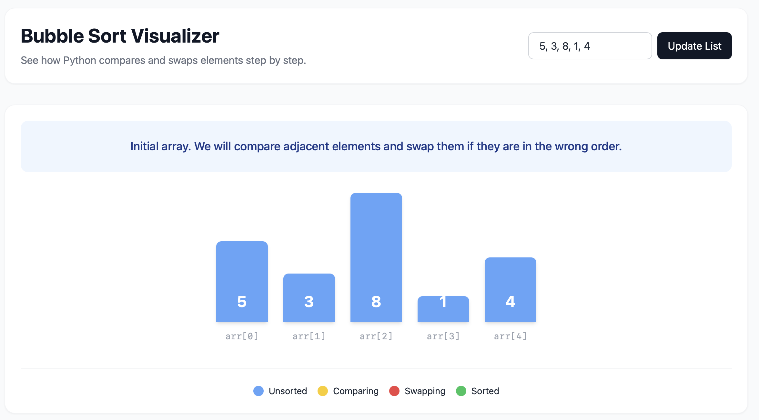
Algoritmo: Bubble Sort
I'm trying to learn the bubble sort algorithm in Python. Could you create a step-by-step visual explanation that allows the user to input the list to sort? Please set the default list to [5, 3, 8, 1, 4].

Slide 20
Bubble Sort → Aplicación: Mediana
Pseudocódigo
¿Para qué ordenar?
funcion bubble_sort(lista):
n ← longitud de lista
repetir n veces (pasada i):
para j desde 0 a n-i-2:
si lista[j] > lista[j+1]:
intercambiar
retornar lista
Calcular la mediana
Calcular percentiles
Construir rankings
Eliminar duplicados
Mediana: valor central de datos ordenados
Ejemplo: Ingresos mensuales (miles)
Ordenados: [1500, 2100, 2600, 2800, 3200, 3900, 4100, 4500, 6800, 12000]
Promedio: 4,350 (inflado por 12,000) Mediana: 3,550 (más representativa)

Slide 21
Parte 3
Recursión
Funciones que se llaman a sí mismas

Slide 22
Los 2 ingredientes de la recursión
■
Caso Base
↻
Paso Recursivo
La condición de parada.
El caso más simple que se
resuelve directamente.
La llamada a sí misma con
una versión más pequeña
del problema.
if n == 0: return 1
return n * factorial(n-1)
⚠ Sin caso base → recursión infinita → el programa nunca termina

Slide 23
Factorial: La pila de llamadas
5! = 5 × 4 × 3 × 2 × 1 = 120
Se apilan →
factorial(5)
← Se resuelven
↓
factorial(5) → 5 × 24 = 120
factorial(4)
↓
factorial(4) → 4 × 6 = 24
factorial(3)
↓
factorial(3) → 3 × 2 = 6
factorial(2)
↓
factorial(2) → 2 × 1 = 2
factorial(1)
↓
factorial(1) → 1 × 1 = 1
factorial(0)
← caso base
retorna 1
factorial(0) → 1

Slide 24
Fibonacci
Cada número es la suma de los dos anteriores
0
1
1
2
3
5
8
13
21
34
casos base
fib(0) = 0 fib(1) = 1 fib(n) = fib(n-1) + fib(n-2)
Dato curioso: la razón áurea
φ = 1.618...
La proporción entre términos consecutivos converge a 1.618...
Este número aparece en la naturaleza, el arte y la arquitectura.

Slide 25
Recursión vs Iteración
Iteración (for/while)
Recursión
Legibilidad
Mejor para procesos
lineales paso a paso
Mejor cuando el problema
se define en sí mismo
Memoria
Eficiente: una sola
pila de ejecución
Mayor: múltiples
llamadas pendientes
Velocidad
Generalmente
más rápida
Puede ser más lenta
por sobrecarga
Casos de uso
Recorrer listas,
acumular resultados
Árboles, fórmulas
matemáticas inductivas
Regla práctica: si el problema es naturalmente recursivo, usa recursión. Para recorrer listas, usa bucles.

Slide 26
Resumen: el proceso
1
2
3
4
→
→
→
Entender
Diseñar
Implementar
Verificar
el problema en
palabras simples
el algoritmo en
pseudocódigo
como una función
en Python
con ejemplos
conocidos
Búsqueda de máximo
Búsqueda lineal
Bubble Sort
Recursión
Un recorrido, actualizando el ganador
Recorrer uno a uno hasta encontrar
Comparar pares adyacentes e intercambiar
Caso base + llamada más pequeña

